Slide 1
HỆ ĐIỀU HÀNH Chương 5 – Đồng bộ (3)
4/29/2022

Slide 2
Nội dung chương 5 (3)
Các giải pháp “Sleep & Wake up”
Semaphore
Critical Region
Monitor
Áp dụng các giải pháp này vào các bài toán đồng bộ kinh điển

Slide 3
Semaphore
Là công cụ đồng bộ cung cấp bởi OS mà không đòi hỏi busy waiting
Semaphore S là một biến số nguyên.
Ngoài thao tác khởi động biến thì chỉ có thể được truy xuất qua hai tác vụ có́ tính đơn nguyên (atomic) và loại trừ (mutual exclusive):
wait(S) hay còn gọi là P(S): giảm giá trị semaphore (S=S-1) . Kế đó nếu giá trị này âm thì process thực hiện lệnh wait() bị blocked.
signal(S) hay còn gọi là V(S): tăng giá trị semaphore (S=S+1) . Kế đó nếu giá trị này không dương, một process đang blocked bởi một lệnh wait() sẽ được hồi phục để thực thi.
Tránh busy waiting: khi phải đợi thì process sẽ được đặt vào một blocked queue, trong đó chứa các process đang chờ đợi cùng một sự kiện.

Slide 4
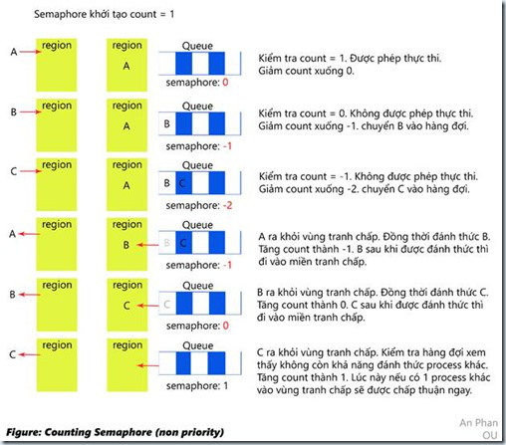
Semaphore (tt)
https://anphanhv.wordpress.com/2013/11/13/part-iii-process-giao-tiep-giua-cc-process/

Slide 5
Hiện thực semaphore
Định nghĩa semaphore là một record
typedef struct {
int value;
struct process *L; /* process queue */
} semaphore;
Giả sử hệ điều hành cung cấp hai tác vụ (system call):
block(): tạm treo process nào thực thi lệnh này
wakeup(P): hồi phục quá trình thực thi của process P đang blocked

Slide 6
Hiện thực semaphore (tt)
Các tác vụ semaphore được hiện thực như sau
void wait(semaphore S) { S.value--;
if (S.value < 0) {
add this process to S.L; block();
} }
void signal(semaphore S) { S.value++;
if (S.value <= 0) {
remove a process P from S.L; wakeup(P);
}
}

Slide 7
Hiện thực semaphore (tt)
Khi một process phải chờ trên semaphore S, nó sẽ bị blocked và được đặt trong hàng đợi semaphore
Hàng đợi này là danh sách liên kết các PCB
Tác vụ signal() thường sử dụng cơ chế FIFO khi chọn một process từ hàng đợi và đưa vào hàng đợi ready
block() và wakeup() thay đổi trạng thái của process
block: chuyển từ running sang waiting
wakeup: chuyển từ waiting sang ready

Slide 8
Ví dụ sử dụng semaphore 1
Dùng cho n process
Chỉ duy nhất một process được vào CS (mutual exclusion)
Khởi tạo S.value = 1
Để cho phép k process vào CS, khởi tạo S.value = k
Shared data:
semaphore mutex;
/* initially mutex.value = 1 */
Process Pi:
do { wait(mutex); critical section
signal(mutex); remainder section } while (1);

Slide 9
Ví dụ sử dụng semaphore 2
Để đồng bộ hoạt động theo yêu cầu, P1 phải định nghĩa như sau:
S1;
signal(synch);
Và P2 định nghĩa như sau:
wait(synch);
S2;
Hai process: P1 và P2
Yêu cầu: lệnh S1 trong P1 cần được thực thi trước lệnh S2 trong P2
Định nghĩa semaphore synch để đồng bộ
Khởi động semaphore:
synch.value = 0

Slide 10
Ví dụ sử dụng semaphore 3
Để đồng bộ hoạt động theo yêu cầu, P1 phải định nghĩa như sau:
A1;
signal(s1);,
wait(s2);
A2;
Và P2 định nghĩa như sau:
B1
signal(s2);
wait(s1);
B2;
Xét 2 tiến trình xử lý đoạn chương trình sau:
Tiến trình P1 {A1, A2}
Tiến trình P2 {B1, B2}
Đồng bộ hóa hoạt động của 2 tiến trình sao cho cả A1 và B1 đều hoàn tất trước khi A2 và B2 bắt đầu.
Khởi tạo
semaphore s1.v = s2.v = 0

Slide 11
Nhận xét
Khi S.value ≥ 0: số process có thể thực thi wait(S) mà không bị blocked = S.value
Khi S.value < 0: số process đang đợi trên S là |S.value|
Atomic và mutual exclusion: không được xảy ra trường hợp 2 process cùng đang ở trong thân lệnh wait(S) và signal(S) (cùng semaphore S) tại một thời điểm (ngay cả với hệ thống multiprocessor)
⇒ do đó, đoạn mã định nghĩa các lệnh wait(S) và signal(S) cũng chính là vùng tranh chấp

Slide 12
Các loại semaphore
Counting semaphore: một số nguyên có giá trị không hạn chế.
Binary semaphore: có trị là 0 hay 1. Binary semaphore rất dễ hiện thực.
Có thể hiện thực counting semaphore bằng binary semaphore.

Slide 13
Deadlock và starvation
Deadlock: Hai hay nhiều process đang chờ đợi vô hạn định một sự kiện không bao giờ xảy ra (vd: sự kiện do một trong các process đang đợi tạo ra).
Gọi S và Q là hai biến semaphore được khởi tạo = 1
P0 P1
wait(S); wait(Q);
wait(Q); wait(S);
signal(S); signal(Q);
signal(Q); signal(S);
P0 thực thi wait(S), rồi P1 thực thi wait(Q), rồi P0 thực thi wait(Q) bị blocked, P1 thực thi wait(S) bị blocked.
Starvation (indefinite blocking): Một tiến trình có thể không bao giờ được lấy ra khỏi hàng đợi mà nó bị treo trong hàng đợi đó.

Slide 14
Bài toán bounded buffer
Dữ liệu chia sẻ:
Semaphore full, empty, mutex;
Khởi tạo:
full = 0; /* số buffers đầy */
empty = n; /* số buffers trống */
mutex = 1;
n buffers
out

Slide 15
Bài toán bounded buffer (tt)
producer
consumer
do {
…
nextp = new_item();
…
wait(empty);
wait(mutex);
…
insert_to_buffer(nextp);
…
signal(mutex);
signal(full);
} while (1);
do {
wait(full)
wait(mutex);
…
nextc = get_buffer_item(out);
…
signal(mutex);
signal(empty);
…
consume_item(nextc);
…
} while (1);

Slide 16
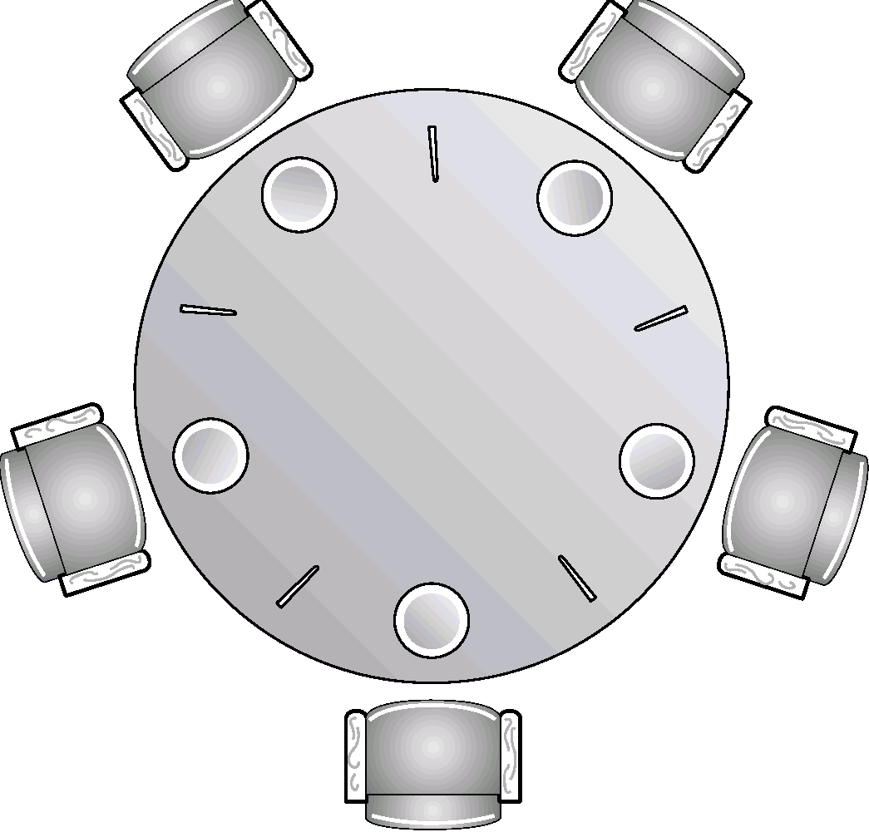
Bài toán “Dining Philosophers”
5 triết gia ngồi ăn và suy nghĩ
Mỗi người cần 2 chiếc đũa (chopstick) để ăn
Trên bàn chỉ có 5 đũa
Bài toán này minh họa sự khó khăn trong việc phân phối tài nguyên giữa các process sao cho không xảy ra deadlock và starvation
Dữ liệu chia sẻ:
Semaphore chopstick[5];
Khởi đầu các biến đều là 1

Slide 17
Bài toán “Dining Philosophers” (tt)
Triết gia thứ i:
do {
wait(chopstick [ i ])
wait(chopstick [ (i + 1) % 5 ])
…
eat
…
signal(chopstick [ i ]);
signal(chopstick [ (i + 1) % 5 ]);
…
think
…
} while (1);

Slide 18
Bài toán “Dining Philosophers” (tt)
Giải pháp trên có thể gây ra deadlock
Khi tất cả triết gia đói bụng cùng lúc và đồng thời cầm chiếc đũa bên tay trái ⇒ deadlock
Một số giải pháp khác giải quyết được deadlock
Cho phép nhiều nhất 4 triết gia ngồi vào cùng một lúc
Cho phép triết gia cầm các đũa chỉ khi cả hai chiếc đũa đều sẵn sàng (nghĩa là tác vụ cầm các đũa phải xảy ra trong CS)
Triết gia ngồi ở vị trí lẻ cầm đũa bên trái trước, sau đó mới đến đũa bên phải, trong khi đó triết gia ở vị trí chẵn cầm đũa bên phải trước, sau đó mới đến đũa bên trái
Starvation?

Slide 19
Các vấn đề với semaphore
Semaphore cung cấp một công cụ mạnh mẽ để bảo đảm mutual exclusion và phối hợp đồng bộ các process
Tuy nhiên, nếu các tác vụ wait(S) và signal(S) nằm rải rác ở rất nhiều processes ⇒ khó nắm bắt được hiệu ứng của các tác vụ này. Nếu không sử dụng đúng ⇒ có thể xảy ra tình trạng deadlock hoặc starvation.
Một process bị “die” có thể kéo theo các process khác cùng sử dụng biến semaphore.
signal(mutex) … critical section … wait(mutex)
wait(mutex) … critical section … wait(mutex)
signal(mutex) … critical section … signal(mutex)

Slide 20
Critical Region (CR)
Là một cấu trúc ngôn ngữ cấp cao (high-level language construct, được dịch sang mã máy bởi một compiler), thuận tiện hơn cho người lập trình.
Một biến chia sẻ v kiểu dữ liệu T, khai báo như sau
v: shared T;
Biến chia sẻ v chỉ có thể được truy xuất qua phát biểu sau
region v when B do S; /* B là một biểu thức Boolean */
Ý nghĩa: trong khi S được thực thi, không có quá trình khác có thể truy xuất biến v.

Slide 21
CR và bài toán bounded buffer
Dữ liệu chia sẻ:
struct buffer
{
int pool[n];
int count,
in,
out;
}
Producer
region buffer when (count < n) {
pool[in] = nextp; in = (in + 1) % n;
count++;
}
Consumer
region buffer when (count > 0){
nextc = pool[out]; out = (out + 1) % n; count--; }

Slide 22
Monitor
Cũng là một cấu trúc ngôn ngữ cấp cao tương tự CR, có chức năng như semaphore nhưng dễ điều khiển hơn
Xuất hiện trong nhiều ngôn ngữ lập trình đồng thời như
Concurrent Pascal, Modula-3, Java,…
Có thể hiện thực bằng semaphore

Slide 23
Monitor (tt)
Là một module phần mềm, bao gồm
Một hoặc nhiều thủ tục (procedure)
Một đoạn code khởi tạo (initialization code)
Các biến dữ liệu cục bộ (local data variable)
shared data
…
entry queue
operations
initialization
code
Mô hình của một monitor
đơn giản

Slide 24
Monitor (tt)
Đặc tính của monitor
Local variable chỉ có thể truy xuất bởi các thủ tục của monitor
Process “vào monitor” bằng cách gọi một trong các thủ tục đó
Chỉ có một process có thể vào monitor tại một thời điểm ⇒ mutual exclusion được bảo đảm

Slide 25
Cấu trúc của monitor
monitor monitor-name{
shared variable declarations
procedure body P1 (…) {
. . .
}
procedure body P2 (…) {
. . .
}
procedure body Pn (…) {
. . .
}
{
initialization code
}
}

Slide 26
Condition variable
Nhằm cho phép một process đợi “trong monitor”, phải khai báo biến điều kiện (condition variable)
condition a, b;
Các biến điều kiện đều cục bộ và chỉ được truy cập bên trong monitor.
Chỉ có thể thao tác lên biến điều kiện bằng hai thủ tục:
a.wait: process gọi tác vụ này sẽ bị “block trên biến điều kiện” a
Process này chỉ có thể tiếp tục thực thi khi có process khác thực hiện tác vụ a.signal
a.signal: phục hồi quá trình thực thi của process bị block trên biến điều kiện a.
Nếu có nhiều process: chỉ chọn một
Nếu không có process: không có tác dụng

Slide 27
Monitor có condition variable
shared data
entry queue
a
Các process có thể đợi ở entry queue hoặc đợi ở các condition queue (a, b,…)
Khi thực hiện lệnh a.wait, process sẽ được chuyển vào condition queue a
Lệnh a.signal chuyển một process từ condition queue a vào monitor
Khi đó, để bảo đảm mutual exclusion, process gọi a.signal sẽ bị blocked và được đưa vào urgent queue
b
...
operations
initialization
code

Slide 28
Monitor có condition variable (tt)
entry queue
monitor waiting area
entrance
MONITOR
local data
condition c1
condition variables
c1.wait
...
procedure 1
condition cn
...
cn.wait
procedure k
urgent queue
initialization code
cx.signal
exit

Slide 29
Monitor và dining philosophers
monitor dp {
enum {thinking, hungry, eating} state[5];
condition self[5];
3
2
4
1
0

Slide 30
Monitor và dining philosophers (tt)
void pickup(int i) {
state[ i ] = hungry;
test[ i ];
if (state[ i ] != eating)
self[ i ].wait();
}
void putdown(int i) {
state[ i ] = thinking;
// test left and right neighbors
test((i + 4) % 5); // left neighbor
test((i + 1) % 5); // right …
}

Slide 31
Monitor và dining philosophers (tt)
void test (int i) {
if ( (state[(i + 4) % 5] != eating) &&
(state[ i ] == hungry) &&
(state[(i + 1) % 5] != eating) ) {
state[ i ] = eating;
self[ i ].signal();
}
void init() {
for (int i = 0; i < 5; i++)
state[ i ] = thinking;
}
}

Slide 32
Monitor và dining philosophers (tt)
Trước khi ăn, mỗi triết gia phải gọi hàm pickup(), ăn xong rồi thì phải gọi hàm putdown()
dp.pickup(i);
ăn
dp.putdown(i);
Giải thuật không deadlock nhưng có thể gây starvation.

Slide 33
Tóm tắt lại nội dung buổi học
Biết được các giải pháp đồng bộ tiến trình theo kiểu “Sleep & Wake up” bao gồm:
Semaphore
Critical Region
Monitor
Áp dụng các giải pháp này vào các bài toán đồng bộ kinh điển

Slide 34
Bài tập 1
Xét giải pháp phần mềm do Dekker đề nghị để tổ chức truy xuất độc quyền cho 2 tiến trình. Hai tiến trình P0 và P1 chia sẻ các biến sau:
Var flag : array [0..1] of Boolean; (khởi động là false)
Turn : 0..1;
Cấu trúc một tiến trình Pi ( i=0 hay 1, và j là tiến trình còn lại như sau:
repeat
flag[i] := true;
while flag[j] do
if turn = j then
begin flag[i]:= false;
while turn = j do ;
flag[i]:= true;
end;
critical_section();
turn:= j;
flag[i]:= false;
non_critical_section();
until false;
Giải pháp này có thỏa 3
yêu cầu trong việc giải
quyết tranh chấp không?

Slide 35
Bài tập 2
Xét giải pháp đồng bộ hóa sau:
while (TRUE) {
int j = 1-i;
flag[i]= TRUE;
turn = i;
while (turn == j && flag[j]==TRUE);
critical-section ();
flag[i] = FALSE;
Noncritical-section ();
}
Giải pháp này có thỏa yêu cầu độc quyền truy xuất không?

Slide 36
Bài tập 3
Giả sử một máy tính không có chỉ thị TSL, nhưng có chỉ thị Swap có khả năng hoán đổi nội dung của hai từ nhớ chỉ bằng một thao tác không thể phân chia:
procedure Swap() var a,b: boolean);
var temp : boolean;
begin
temp := a;
a:= b;
b:= temp;
end;
Sử dụng chỉ thị này có thể tổ chức truy xuất độc quyền không? Nếu có, xây dựng cấu trúc chương trình tương ứng.

Slide 37
Bài tập 4
Xets hai tiến trình sau:
process A {while (TRUE) na = na +1; }
process B { while (TRUE) nb = nb +1; }
Đồng bộ hóa xử lý của 2 tiến trình trên, sử dụng 2 semaphore tổng quát, sao cho tại bất kỳ thời điểm nào cũng có nb <= na <= nb +10
Nếu giảm điều kiện chỉ có là na <= nb +10, giải pháp của bạn sẽ được sửa chữa như thế nào?
Giải pháp của bạn có còn đúng nếu có nhiều tiến trình loại A và B cùng thực hiện?

Slide 38
Bài tập 5
Một biến X được chia sẻ bởi 2 tiến trình cùng thực hiện đoạn code sau :
do
X = X +1;
if ( X == 20) X = 0;
while ( TRUE );
Bắt đầu với giá trị X = 0, chứng tỏ rằng giá trị X có thể vượt quá 20. Cần sửa chữa đoạn chương trình trên như thế nào để đảm bảo X không vượt quá 20?

Slide 39
Bài tập 6
Xét 2 tiến trình xử lý đoạn chương trình sau:
process P1 { A1 ; A2 }
process P2 { B1 ; B2 }
Đồng bộ hóa hoạt động của 2 tiến trình này sao cho cả A1 và B1 đều hoàn tất trước khi A2 và B2 bắt đầu

Slide 40
Bài tập 7
Tổng quát hóa câu hỏi 6 cho các tiến trình có đoạn chương trình sau:
process P1 { for ( i = 1; i <= 100; i ++) A_{i} }
process P2 { for ( j = 1; j <= 100; j ++) B_{j} }
Đồng bộ hóa hoạt động của 2 tiến trình này sao cho với k bất kỳ (2<=k<=100), A_{k} chỉ có thể bắt đầu khi B_{(k-1)} đã kết thúc và B_{k} chỉ có thể bắt đầu khi A_{(k-1)} đã kết thúc.

Slide 41
Bài tập 8
Sử dụng semaphore để viết lại chương trình sau theo mô hình xử lý đồng hành:
w := x1 * x2
v := x3 * x4
y := v * x5
z := v * x6
x := w * y
z := w * z
ans := y + z

Slide 42
Bài kiểm tra 30 phút
Bài 1: Xét giải pháp đồng bộ hóa sau có bảo đảm 3 điều kiện critical section không?
while (TRUE) {
int j = 1-i;
flag[i]= TRUE; turn = j;
while (turn == j && flag[j]==TRUE);
critical-section ();
flag[j] = FALSE;
Noncritical-section ();
}
Bài 2: Sử dụng semaphore để viết lại chương trình sau theo mô hình xử lý đồng hành
A = x1 + x2; B = A*x3; C= A + x4; D= B + C; E = B*x5 + C;

